Slide 1
Разработка АИС аптеки
Выполнил студент группы иб-122 Федоровский А.В.
Куратор: Колпаков А.А.

Slide 2
Цель и задачи
Цель работы: создать программу для работы в аптеке с базой данных
Задачи:
Реализация базы данных
Написание программы для работы с базой данных
Тестирование и редактирование.

Slide 3
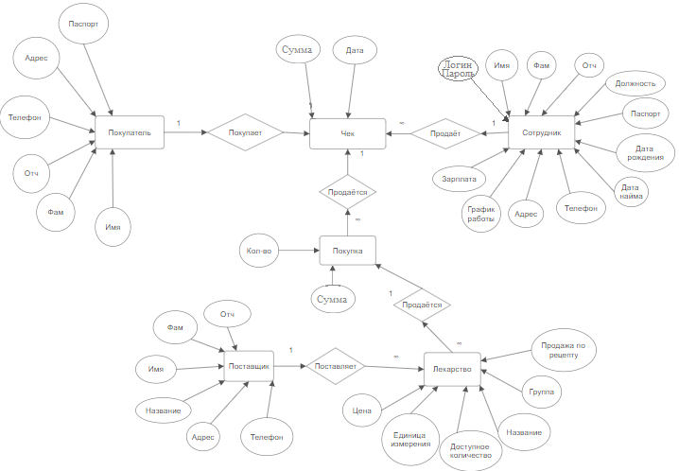
Модели БД: Концептуальная

Slide 4
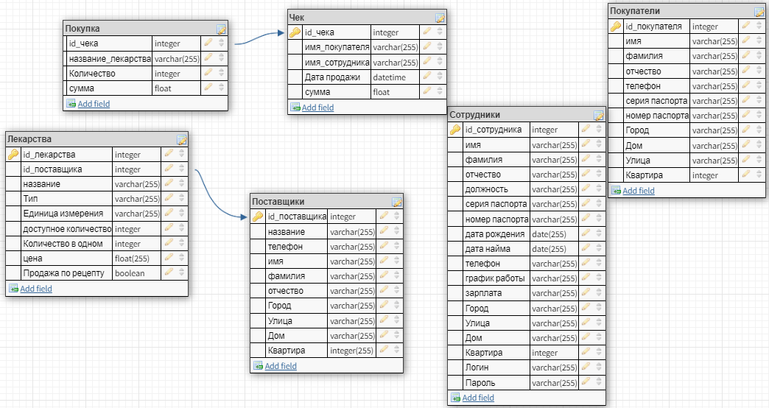
Логическая

Slide 5
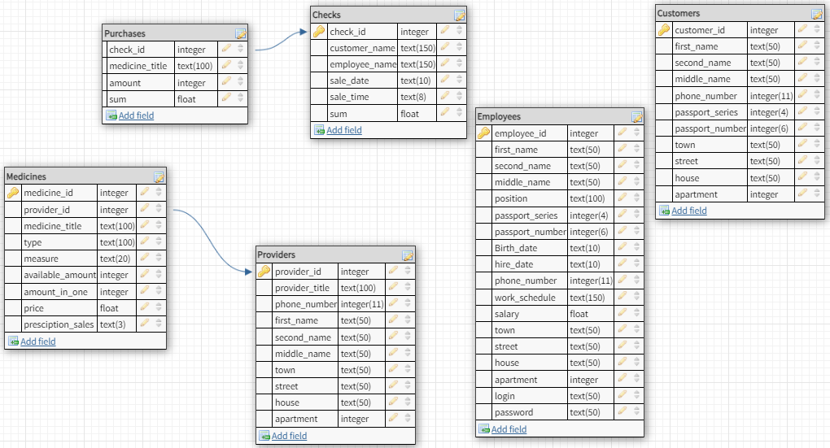
Физическая

Slide 6
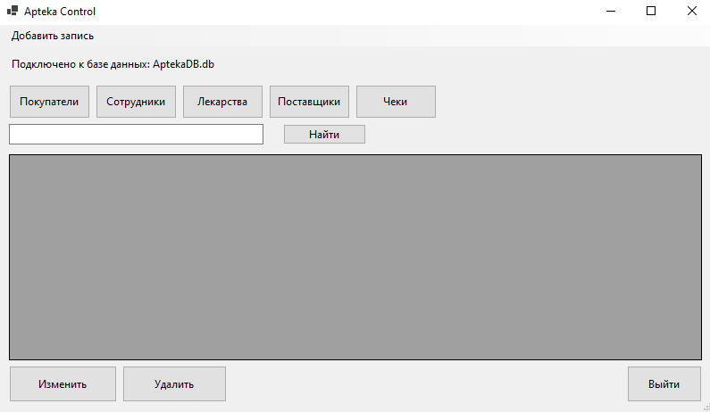
Интерфейс администратора

Slide 7
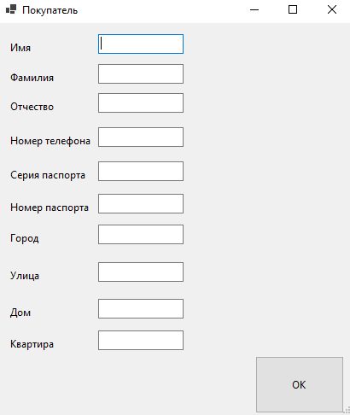

Slide 8
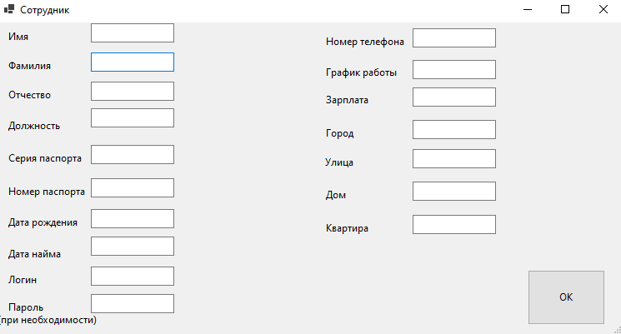

Slide 9
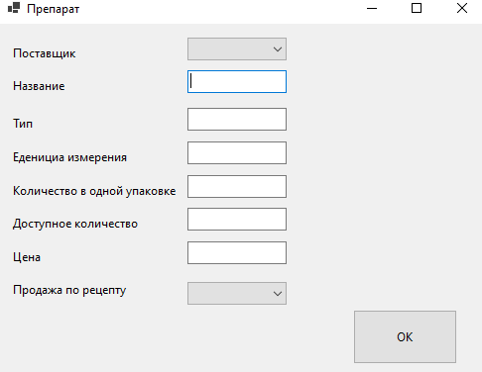

Slide 10
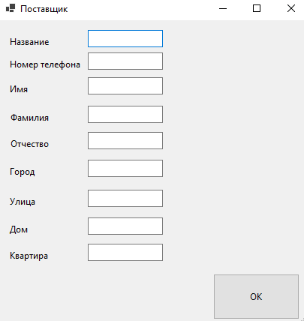

Slide 11
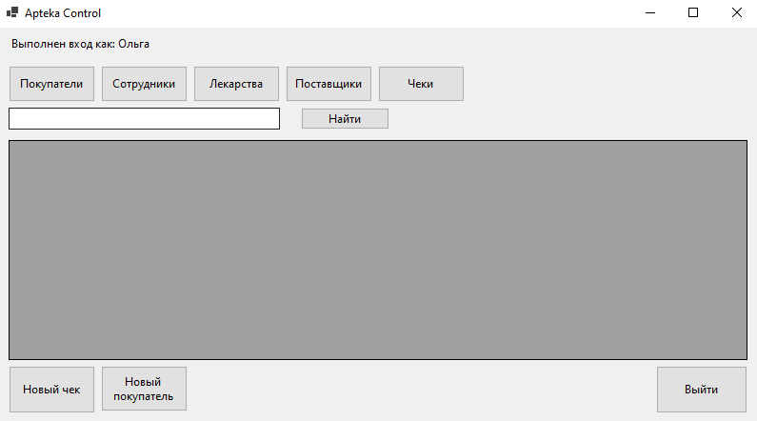
Интерфейс сотрудника

Slide 12
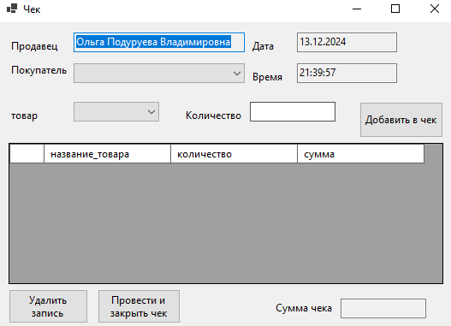

Slide 13
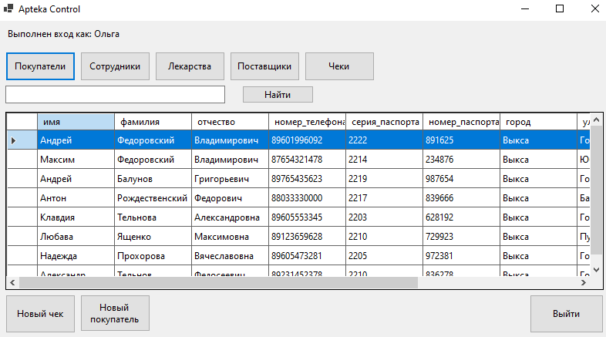
Информация в БД

Slide 14
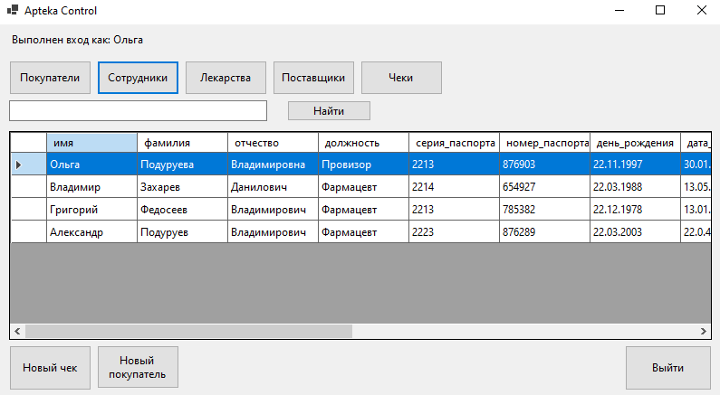

Slide 15
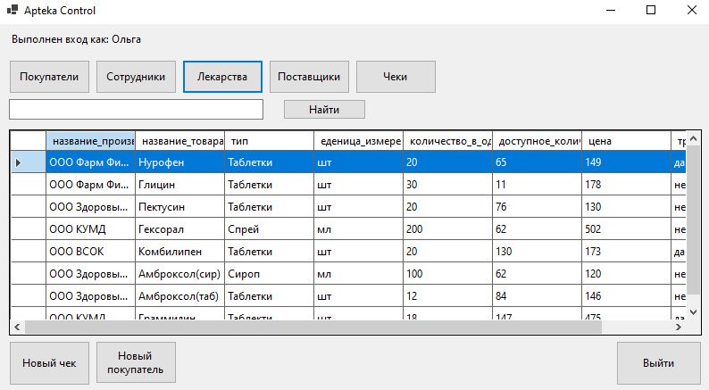

Slide 16
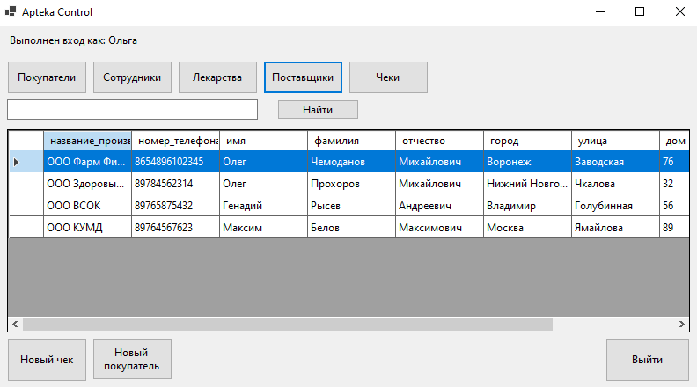

Slide 17
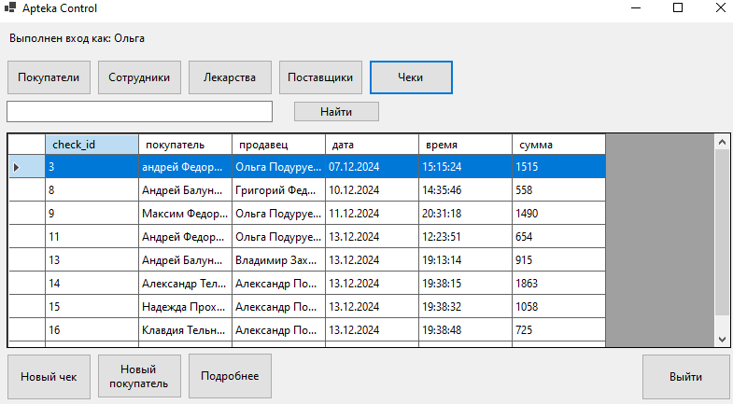

Slide 18
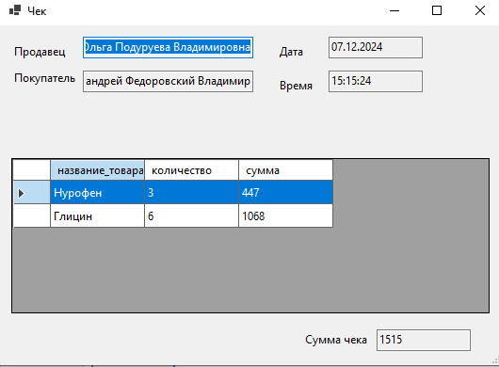
Чек

Slide 19
Программная реализация: Показ таблиц
private string connectionString = "Data Source=AptekaDB.db;Version=3;";
private void SeeCustomers(string keyword = null, List<string> columnNames = null)
{
try
{
if (keyword == null)
{
using (SQLiteConnection con = new SQLiteConnection(connectionString))
{
dataGridView1.DataSource = null;
con.Open();
SQLiteDataAdapter adapter = new SQLiteDataAdapter("select customer_id, first_name as имя, second_name as фамилия, middle_name as отчество, phone_number as номер_телефона, " +
"passport_series as серия_паспорта, passport_number as номер_паспорта, town as город, street as улица, house as дом, apartment as квартира from Customers", con);
DataTable dt = new DataTable();
adapter.Fill(dt);
dataGridView1.DataSource = dt;
label1.Text = "";
}
}

Slide 20
Поиск по ключевому слову
else
{
using (SQLiteConnection con = new SQLiteConnection(connectionString))
{
dataGridView1.DataSource = null;
con.Open();
string script = "select customer_id, first_name as имя, second_name as фамилия, middle_name as отчество, phone_number as номер_телефона, " +
"passport_series as серия_паспорта, passport_number as номер_паспорта, town as город, street as улица, house as дом, apartment as квартира from Customers where ";
for (int i = 0; i < columnNames.Count; i++)
{
script += $"{columnNames[i]} LIKE '%{keyword}%'";
if (i < columnNames.Count - 1)
{
script += " OR "; // Добавляем OR между условиями
}
}

Slide 21
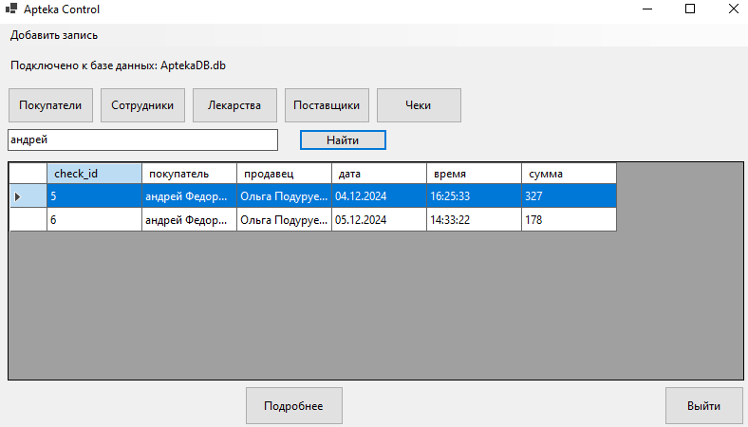
Пример поиска по ключевому слову

Slide 22
Заполнение таблицы
SQLiteDataAdapter adapter = newSQLiteDataAdapter(script, con);
DataTable dt = new DataTable();
adapter.Fill(dt);
dataGridView1.DataSource = dt;
label1.Text = "";

Slide 23
Код кнопки для просмотра таблицы
private void Customer_button_Click(object sender, EventArgs e)
{
SeeCustomers();
Explore_check_button.Visible = false;
change_button.Visible = true;
delete_button.Visible = true;
}

Slide 24
Код удаления записи
using (SQLiteConnection con = new SQLiteConnection(connectionString))
{
con.Open();
var command = new SQLiteCommand($"DELETE FROM {table_name} WHERE {column_name} = {id}", con);
command.ExecuteNonQuery();
// Обновление DataGridView
if (table_name == "Customers") SeeCustomers();
// Ещё несколько условий для показа результата

Slide 25
Код элемента меню для добавления записи
private void покупателиtoolStripMenuItem1_Click(object sender, EventArgs e)
{
FormCustomerADD newform = new FormCustomerADD();
newform.ShowDialog();
SeeCustomers();
Explore_check_button.Visible = false;
change_button.Visible = true;
delete_button.Visible = true;
}

Slide 26
Получаем стоимость товара при добавлении его в чек
connection.Open();
string script = $"SELECT (price * {amount}) as sum from Medicines m where medicine_id = \"{medicine_id}\"";
using (SQLiteCommand command = new SQLiteCommand(script, connection))
{
object result = command.ExecuteScalar();
sum = result.ToString();
}

Slide 27
Пример работы элемента comboBox
private void comboBox2_SelectedIndexChanged(object sender, EventArgs e)
{
var selectedItem = (dynamic)comboBox2.SelectedItem;
medicine_id = Convert.ToString(selectedItem.Value);
medicine_title = Convert.ToString(selectedItem.Text);
}

Slide 28
Заполнение таблицы «Покупки» при закрытии чека
foreach (DataGridViewRow row in dataGridView1.Rows)
{
// Пропускаем пустые строки
if (row.IsNewRow) continue;
script = $"insert into Purchases(check_id, medicine_title, amount, sum) " +
$"values (\"{check_id}\", \"{row.Cells[0].Value}\", \"{row.Cells[1].Value}\", \"{row.Cells[2].Value}\")";
using (SQLiteCommand com = new SQLiteCommand(script, con))
{
com.ExecuteNonQuery();
}
}

Slide 29
Уменьшение товара на складе при закрытии чека
script = $"update Medicines set available_amount = available_amount - (select amount from Purchases where Purchases.medicine_title = Medicines.medicine_title and Purchases.check_id = {check_id})" +
$" where medicine_title in (select medicine_title from Purchases where check_id = {check_id})";
using (SQLiteCommand command = new SQLiteCommand(script, con))
{
int rowsAffected = command.ExecuteNonQuery();
}

Slide 30
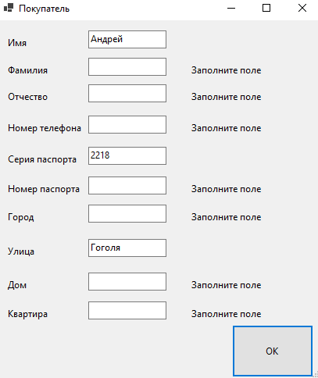
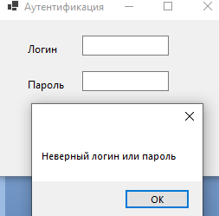
Обработанные ошибки

Slide 31
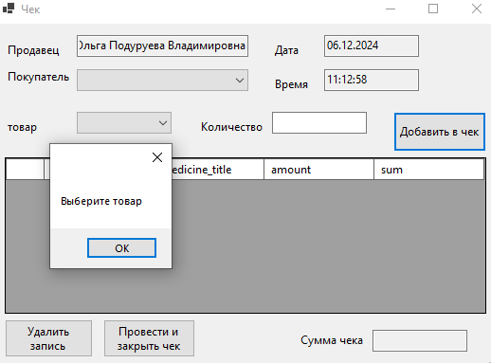

Slide 32
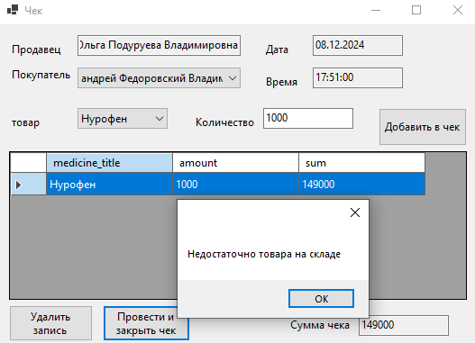

Slide 33
Заключение
В результате выполнения курсовой работы была разработана программа в среде VisualStudio на языке программирования С#, которая позволяет работать с аптечной базой данных.

Slide 34
СПАСИБО ЗА ВНИМАНИЕ!

